Slide 1
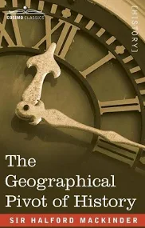
La visione di sir Halford Mackinder

Slide 2
In sole 17 pagine visione radicalmente innovativa della storia.
Notes:
Nelle diciassette pagine scritte per una delle riunioni periodiche della Royal Geographical Society di Londra a gennaio del 1904, Mackinder sostiene una visione radicalmente innovativa della storia. Riassumiamo i punti chiave della sua presentazione: 1 - All’inizio del XX secolo è conclusa ‘ l’età colombiana della storia’, iniziata con la scoperta delle Americhe e proseguita con l’esplorazione di ogni angolo del globo, sia per terra che per mare, fino alla ‘virtualmente totale appropriazione politica’ dell’intero globo, dove ormai non ci sono spazi non governati.

Slide 3
XX secolo: E’ conclusa l’età colombiana della storia iniziata con la scoperta delle Americhe ‘Virtualmente totale appropriazione politica’ dell’intero globo Non ci sono più spazi non governati.
Notes:
Nelle diciassette pagine scritte per una delle riunioni periodiche della Royal Geographical Society di Londra a gennaio del 1904, Mackinder sostiene una visione radicalmente innovativa della storia. Riassumiamo i punti chiave della sua presentazione: 1 - All’inizio del XX secolo è conclusa ‘ l’età colombiana della storia’, iniziata con la scoperta delle Americhe e proseguita con l’esplorazione di ogni angolo del globo, sia per terra che per mare, fino alla ‘virtualmente totale appropriazione politica’ dell’intero globo, dove ormai non ci sono spazi non governati.

Slide 4
2) La storia umana nel XX secolo torna a svolgersi in spazi noti e limitati Gli statisti spostano l’attenzione dalle conquiste territoriali all’efficienza relativa dei sistemi di governo (esempio il Commonwealth) Il periodo delle facili conquiste territoriali è finito, torneranno gli scontri per la supremazia in Eurasia
Notes:
Di conseguenza la storia umana nel XX secolo torna a svolgersi in spazi noti e limitati, come prima dell’epoca colombiana, e gli statisti di ogni parte del mondo spostano l’attenzione dalle conquiste territoriali all’efficienza relativa dei sistemi di governo Gli Inglesi lo stavano già facendo nel loro Impero, puntando non su ulteriori espansioni territoriali, ma sulla formazione e cooptazione delle classi dirigenti locali. Questa politica avrebbe portato alla creazione del Commonwealth nel 1926, organizzazione post- coloniale che ancora sopravvive. Ecco dunque la prima importante idea strategica di Mackinder: il periodo delle facili conquiste territoriali è finito, torneranno gli scontri per la supremazia in Eurasia

Slide 5
Gli aspetti geografici hanno esercitato ‘l’influenza più coercitiva sull’agire umano’ poichè le principali fasi della storia sono sempre state organicamente collegate alle caratteristiche geografiche, anche quando queste non erano ancora conosciute 3) La storia umana è parte della vita dell’organismo-mondo
Notes:
Quindi Mackinder passa a descrivere gli aspetti geografici che hanno esercitato ‘l’influenza più coercitiva sull’agire umano’, per dimostrare che le principali fasi della storia sono sempre state organicamente collegate alle caratteristiche geografiche, anche quando queste non erano ancora conosciute. Mackinder intende esplicitamente mostrare che la storia umana è parte della vita dell’organismo-mondo, anticipando di molti decenni i primi ecologisti

Slide 6
‘So che posso soltanto cogliere uno degli aspetti della verità, dunque non intendo cadere nel materialismo’, ‘è l’uomo che inizia, non la natura, poi la natura in varia misura assume il controllo. l’uomo inizia per necessità e per ideologia Ma come si sviluppano le ideologie?
Notes:
So che posso soltanto cogliere uno degli aspetti della verità’, dice Mackinder, ‘dunque non intendo cadere nel materialismo’, perché ‘è l’uomo che inizia, non la natura, poi la natura in varia misura assume il controllo. L’uomo inizia perché agisce sotto la spinta della necessità e delle ideologie. Ma come si sviluppano le ideologie, secondo Mackinder?

Slide 7
‘le idee che forgiano una nazione, in quanto diversa da un semplice gruppo di animali umani, sono sempre state accettate sotto il peso di un comune tormento e per comune necessità di resistere a forze esterne’. Però la ‘concezione letteraria’ della storia, che vede nelle idee i motori degli eventi, perde di vista ‘ i moti più elementari la cui pressione causa di solito gli sforzi in cui nascono le grandi idee. 4) Le idee sono frutto della reazione alle necessità e alle tragedie della storia, non sono i primi motori della storia
Notes:
Mackinder sa che ‘le idee che forgiano una nazione, in quanto diversa da un semplice gruppo di animali umani, sono sempre state accettate sotto il peso di un comune tormento e per comune necessità di resistere a forze esterne’. Però la ‘concezione letteraria’ della storia, che vede nelle idee i motori degli eventi, perde di vista ‘ i moti più elementari la cui pressione causa di solito gli sforzi in cui nascono le grandi idee. Ecco l’idea ardita e innovativa di Mackinder: le idee sono frutto della reazione alle necessità e alle tragedie della storia, non sono i primi motori della storia

Slide 8
5) La civiltà europea è il frutto della lotta contro le invasioni asiatiche. Mackinder passa a dimostrarlo. . La cultura storica anglosassone è stata radicalmente trasformata dal pensiero di Mackinder, poi anche la cultura globale, che raramente ricorda quanto deve a Mackinder
Notes:
Mackinder invita poi a guardare all’Europa e alla sua storia come subordinata alla storia dell’Asia,perché la civiltà europea è il frutto della lotta contro le invasioni asiatiche.E passa a dimostrarlo. Le idee di Mackinder non sono piaciute e ancora oggi non piacciono a intellettuali e politici con mentalità ideologizzata. Ma la grande cultura storica anglosassone è stata radicalmente trasformata dall’insieme del suo pensiero, poi ne è stata trasformata anche la cultura globale, che però raramente ricorda quanto deve a Mackinder

Slide 9
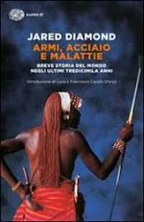
La ‘Grande Storia’ (Big History)
storia globale dell’umanità,
Armi acciaio e malattie di Jared Diamond (1997)
Sapiens di Noah Harari (2011),
studi più settoriali, ma di ottica globale,
quali ‘Il trionfo ansioso, storia globale del capitalismo’, di Donald Sassoon ( 2022)
L’apripista di questa evoluzione storiografica
è stato Mackinder
Notes:
Nel corso del XX secolo archeologia, antropologia, economia, medicina, psicologia e geografia hanno contribuito a creare la visione della ‘Grande Storia’ (Big History), cioè della storia globale dell’umanità, di cui sono frutto tanti magnifici libri di divulgazione famosi nel mondo intero, da Armi acciaio e malattie di Jared Diamond (1997) a Sapiens di Noah Harari (2011), oltre a studi più specialistici, ma di ottica globale, quali ‘Il trionfo ansioso, storia globale del capitalismo’,
di Donald Sassoon ( 2022). L’apripista di questa grande evoluzione della cultura storiografica è stato Mackinder

Slide 10
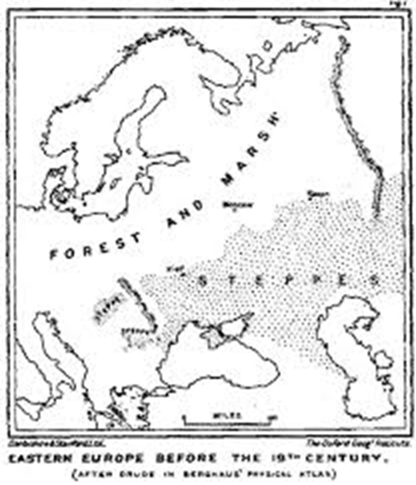
Fino al XVII secolo
la grande pianura europea
che va dal Danubio agli Urali
è sempre divisa in sistemi politici diversi
disposti a nord e a sud
di una ipotetica linea mediana
che divide
zone climatiche diverse
cui corrispondevano caratteristiche diverse
del terreno
Notes:
Osservando la successione delle mappe storiche fino al XVII secolo, Mackinder nota che la grande pianura europea che va dal Danubio agli Urali
è sempre divisa in sistemi politici diversi, disposti a nord e a sud di una ipotetica linea mediana che divide zone climatiche diverse,cui corrispondevano caratteristiche diverse del terreno:

Slide 11
a nord-ovest il terreno
era prevalentemente coperto
da foreste e acquitrini,
a sud il terreno
era prevalentemente
un’estensione di steppe
Notes:
a nord-ovest il terreno era prevalentemente coperto da foreste e acquitrini, a sud il terreno era prevalentemente un’estensione di steppe.

Slide 12
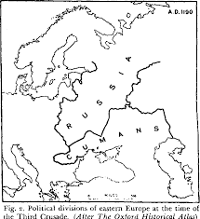
all’epoca delle Crociate
il confine fra le due entità politiche
della grande pianura europea
correva lungo la linea divisoria fra steppe e foreste
Notes:
Mettiamo a confronto la mappa fisica e quella politica all’epoca delle Crociate: il confine fra le due entità politiche
della grande pianura europea corre lungo la linea divisoria fra steppe e foreste

Slide 13
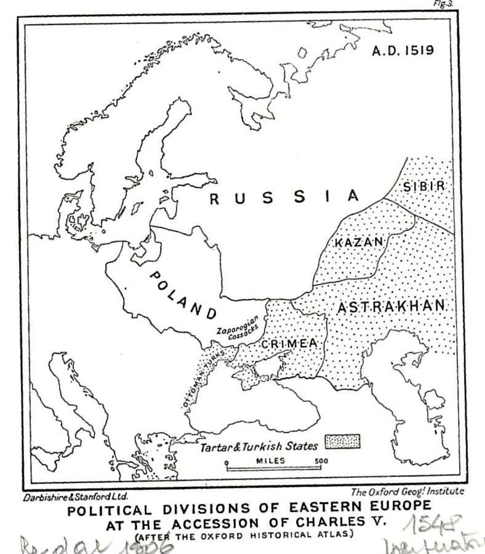
Il primo stato russo e il primo stato polacco fondati
su territori interamente coperti da foreste e acquitrini
Nelle steppe a sud delle foreste stati creati
da invasori giunti dall’Asia,
pressati alle spalle da altri nomadi asiatici.
La situazione rimase tale
fino alla fine del 1700.
Notes:
Nei secoli successivi il primo stato russo e il primo stato polacco vennero fondati su territori interamente coperti da foreste e acquitrini,
mentre nelle steppe a sud delle foreste sorsero altri stati, creati da invasori giunti dall’Asia, a loro volta pressati alle spalle dalla pressione di altri nomadi asiatici.
La situazione rimase tale fino alla fine del 1700.

Slide 14
La storia europea dal V al XVII secolo
come commentario alle invasioni
dalle steppe asiatiche
Unni, Avari, Bulgari, Magiari, Kazari,
Peceneghi, Cumani, Mongoli, Calmucchi
La loro pressione spinse le migrazioni
di Sassoni e Angli, costrinse Franchi, Goti e Romani
a difendersi insieme, superando le loro rivalità
Per difendersi dagli Unni venne fondata Venezia
Per proteggersi dagli Avari venne fondata Vienna
Il Caspio ‘lago dei Kazari’
Notes:
Tutta la storia europea dal V al XVII secolo, dice Mackinder, può essere narrata come un commentario alle invasioni dalle steppe asiatiche: Unni, Avari, Bulgari, Magiari, Kazari, Peceneghi, Cumani, Mongoli, Calmucchi. La loro pressione spinse le migrazioni di Sassoni e Angli, costrinse Franchi, Goti e Romani a difendersi insieme, superando le loro rivalità
Fu per difendersi dagli Unni che venne fondata Venezia Per proteggersi dagli Avari venne fondata Vienna. Gli Arabi durante il loro impero chiamarono il Caspio
‘lago dei Kazari’.

Slide 15
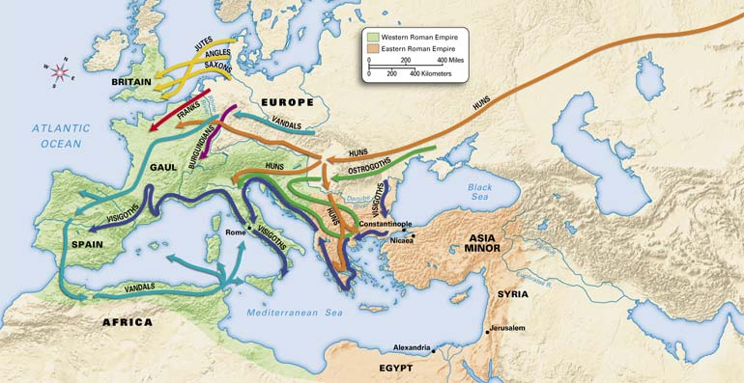
Attraverso tutti i millenni popoli nomadi si riversarono nelle steppe europee attraverso lo stretto passaggio fra gli Urali e il Caspio, fino alla valle del Danubio, risalirono i letti dei grandi fiumi e invasero anche le pianure del nord Europa.
Notes:
Attraverso tutti i millenni popoli nomadi si riversarono nelle steppe europee attraverso lo stretto passaggio fra gli Urali e il Caspio,fino alla valle del Danubio, risalirono i letti dei grandi fiumi e invasero anche le pianure del nord Europa

Slide 16
Altre invasioni si riversarono a sud dall’estremo nord d’Europa, ma si trattava di gruppi relativamente piccoli, non molto distruttivi.
Notes:
Altre invasioni si erano riversate a sud dall’estremo nord d’Europa, ma si trattava di gruppi relativamente piccoli, perciò non molto distruttivi.

Slide 17
Ma già gli Sciti di epoca omerica, ‘bevitori di latte di cavalla’, erano arrivati da lontane steppe orientali,
Notes:
Ma già gli Sciti di epoca omerica, bevitori di latte di cavalla, erano arrivati da lontane steppe orientali

Slide 18
,
così come i barbari che travagliarono l’Impero Romano
Notes:
così come i barbari che travagliarono l’Impero Romano

Slide 19
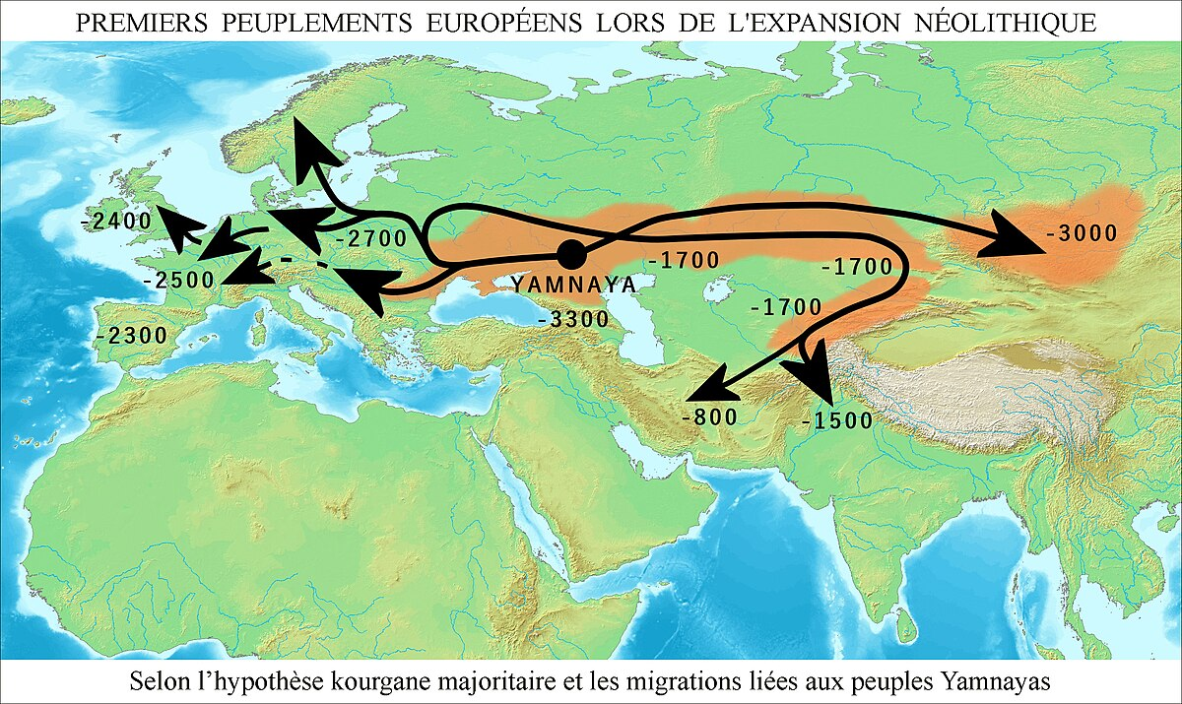
E’ una dinamica migratoria documentata fin dal neolitico A nord delle steppe eurasiatiche si estende la pianura irrigata e continua più estesa al mondo, dalla Francia fino alle coste del Pacifico
Notes:
E’ una dinamica migratoria documentata fin dal neolitico. Si noti che a nord della fascia delle steppe eurasiatiche si estende la pianura irrigata e continua più estesa al mondo, dalla Francia fino alle coste del Pacifico.

Slide 20
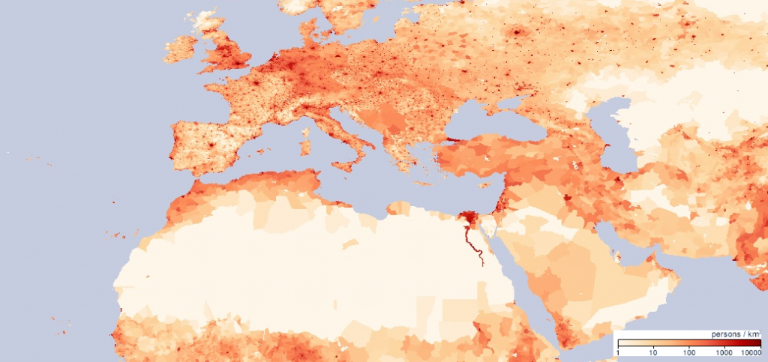
Le precipitazioni sono concentrate
nell’area dei mari caldi,
il cuore d’Eurasia è costituito di steppe e deserti
tre quarti della popolazione è concentrata lungo le coste Il vero confine sud d’Europa è il Sahara
Notes:
Poiché le precipitazioni sono concentrate nell’area in cui ci sono mari caldi, il cuore d’Eurasia è costituito di steppe e deserti, mentre tre quarti della popolazione è concentrata lungo le coste. In questo senso, dice Mackinder, il vero confine sud d’Europa è il Sahara

Slide 21
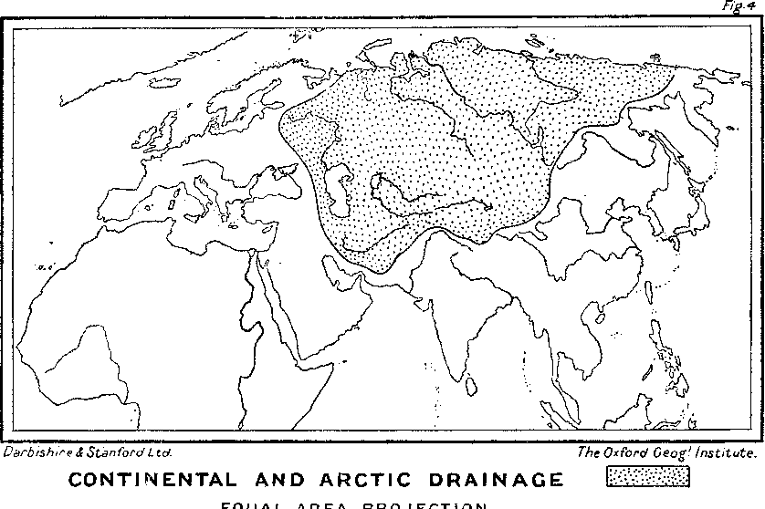
Nello Heartland di Eurasia
i fiumi non hanno sbocco
a mari navigabili
non sono serviti ai popoli
locali per comunicare
e commerciare
Hanno usato i pochi
passaggi disponibili
per riversarsi a ovest
in Europa,
a est in Cina,
a sud fino al Medio Oriente
Notes:
Inoltre nella massa territoriale centrale di Eurasia, che Mackinder definisce ‘heartland’, terra-cuore ovverossia cuore della Terra,
i fiumi non hanno sbocco a mari navigabili, dunque non sono serviti alle popolazioni locali per comunicare e commerciare con il mondo.
Hanno dovuto usare i pochi passaggi terrestri disponibili per riversarsi a ovest in Europa, a est in Cina, a sud fino al Medio Oriente

Slide 22
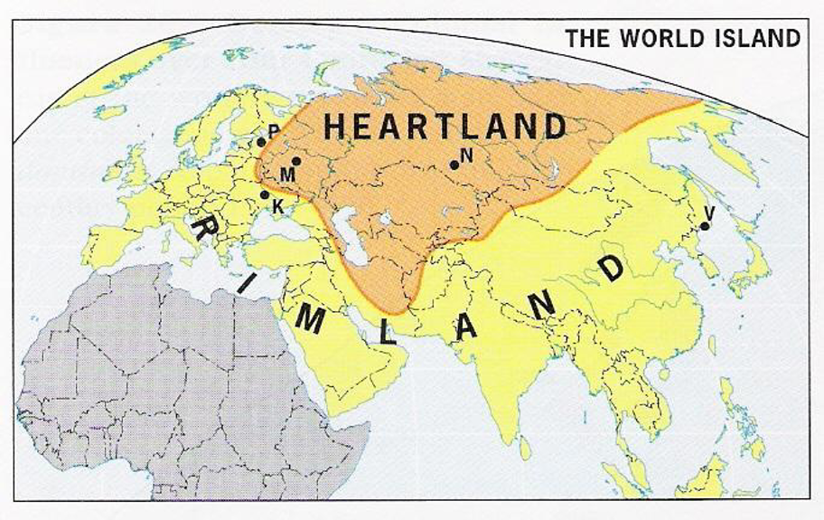
Attorno alla heart-land un arco di terre accessibili alla navigazione forma il rimland (terra di bordura)
con quattro aree geografiche diverse,
quattro diverse civiltà su base ideologica religiosa
Notes:
Attorno a questa grande heart-land si estende un vasto arco di terre accessibili alla navigazione, una rimland in cui si distinguono quattro aree geografiche diverse,
che hanno sviluppato diverse civiltà su base ideologica religiosa:
1) nella regione monsonica rivolta verso l’Oceano Pacifico la civiltà buddista-taoista
2) nella regione monsonica rivolta verso l’Oceano Indiano la civiltà braminica,
3) nell’area temperata d’Europa la civiltà cristiana,
4) lungo le semiaride aree costiere del Medio Oriente e del Nordafrica la civiltà mussulmana

Slide 23
nella regione monsonica rivolta verso il Pacifico
la civiltà buddista-taoista
nella regione monsonica rivolta verso l’Oceano Indiano la civiltà braminica
nell’area temperata d’Europa
la civiltà cristiana
4) lungo le semiaride aree costiere del Medio Oriente e del Nordafrica la civiltà mussulmana
Notes:
Attorno a questa grande heart-land si estende un vasto arco di terre accessibili alla navigazione, una rimland in cui si distinguono quattro aree geografiche diverse, che hanno sviluppato diverse civiltà su base ideologica religiosa:
1) nella regione monsonica rivolta verso l’Oceano Pacifico la civiltà buddista-taoista
2) nella regione monsonica rivolta verso l’Oceano Indiano la civiltà braminica,
3) nell’area temperata d’Europa la civiltà cristiana,
4) lungo le semiaride aree costiere del Medio Oriente e del Nordafrica la civiltà mussulmana

Slide 24
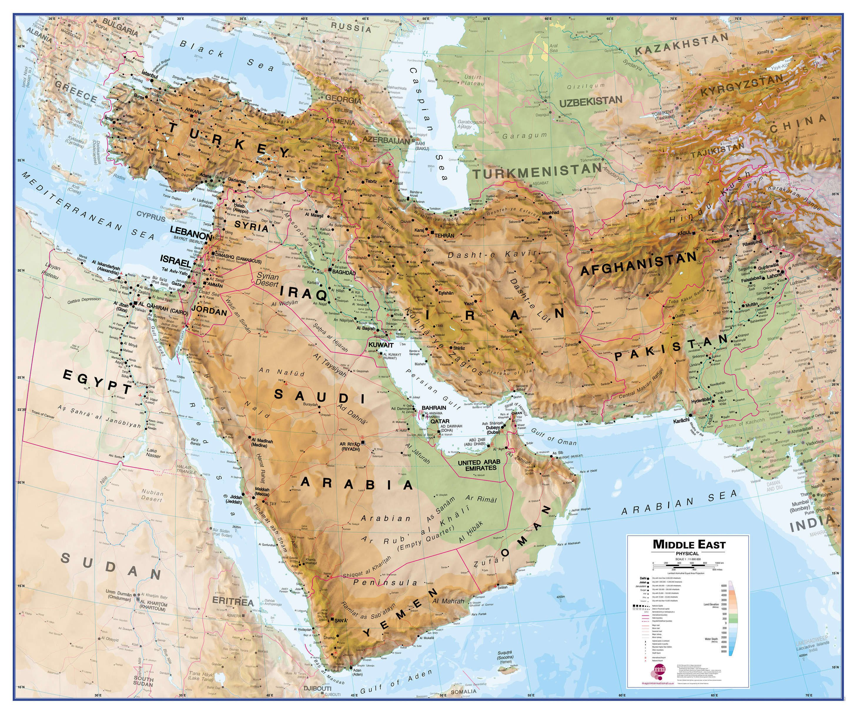
Il Medio Oriente è la più debole delle quattro civiltà, non ha abbastanza risorse per resistere a lungo
ad un assedio costiero
ed è vulnerabile
agli attacchi dall’Asia Centrale,
attraverso l’Iran.
Notes:
Il Medio Oriente, dice Mackinder, è la più debole delle quattro civiltà, perché ha pochi terreni agricoli, per lo più poveri, perciò non ha abbastanza risorse
per resistere a lungo ad un assedio costiero da parte di potenze marittime, ed è vulnerabile anche agli attacchi di popolazioni dall’Asia Centrale, attraverso l’Iran.

Slide 25
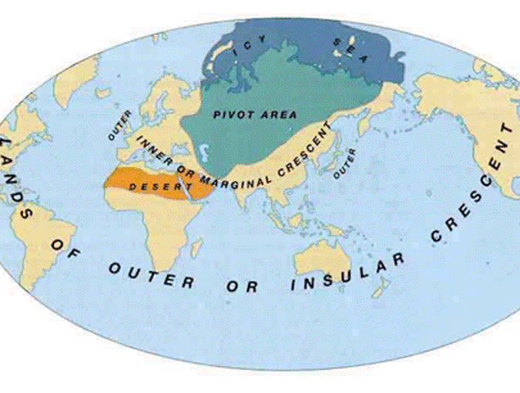
Lo heartland di steppe
è il perno (pivot)
dell’evoluzione storica
ondate su ondate di orde a cavallo hanno costretto
le popolazioni del primo arco esterno (inner crescent)
a reagire attraverso guerre
e alleanze, conquiste
e sconfitte, ricerca di risorse
e innovazioni tecnologiche ,
fino a scoprire l’outer crescent,
le altre isole-continenti.
Notes:
In conclusione Mackinder dice che, dal punto di vista storico, lo heartland di steppe è il perno (pivot) dell’evoluzione storica, perché da lì sono partite ondate su ondate di orde a cavallo che hanno costretto le popolazioni del primo arco esterno (inner crescent) a reagire attraverso guerre e alleanze, conquiste e sconfitte, ricerca di risorse e innovazioni tecnologiche , fino a scoprire l’outer crescent, altre isole-continenti.

Slide 26
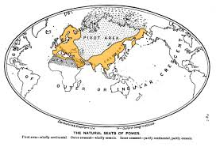
Strade ferrate e navi transoceaniche hanno modificato i rapporti di forza
fra pivot (perno)e crescents (archi)
Proprio grazie a ferrovie
e transatlantici,
la Russia o la Cina possono impadronirsi sia dell’area pivot,
ricca di risorse minerarie
e di popoli guerrieri,
sia delle coste e dei mari
dell’inner o outer crescent
Una tale potenza potrebbe
sconfiggere tutte le altre.
Notes:
Mackinder termina la dissertazione riconoscendo che strade ferrate e navi transoceaniche hanno modificato i rapporti di forza fra pivot (perno)e crescents (archi) ,poi mette in guardia dal pericolo che, proprio grazie alle ferrovie e ai transatlantici, la Russia o la Cina possano impadronirsi sia dell’area pivot, ricca di risorse minerarie e di popoli guerrieri, sia delle coste e dei mari dell’inner o outer crescent, perché una tale potenza potrebbe sconfiggere tutte le altre.

Slide 27
Con questo ammonimento in mente
possiamo capire meglio la storia
dei 100 anni successivi
e la situazione attuale
Notes:
Con questo ammonimento in mente possiamo capire meglio la storia dei 100 anni successivi e la situazione attuale

